Slide 1
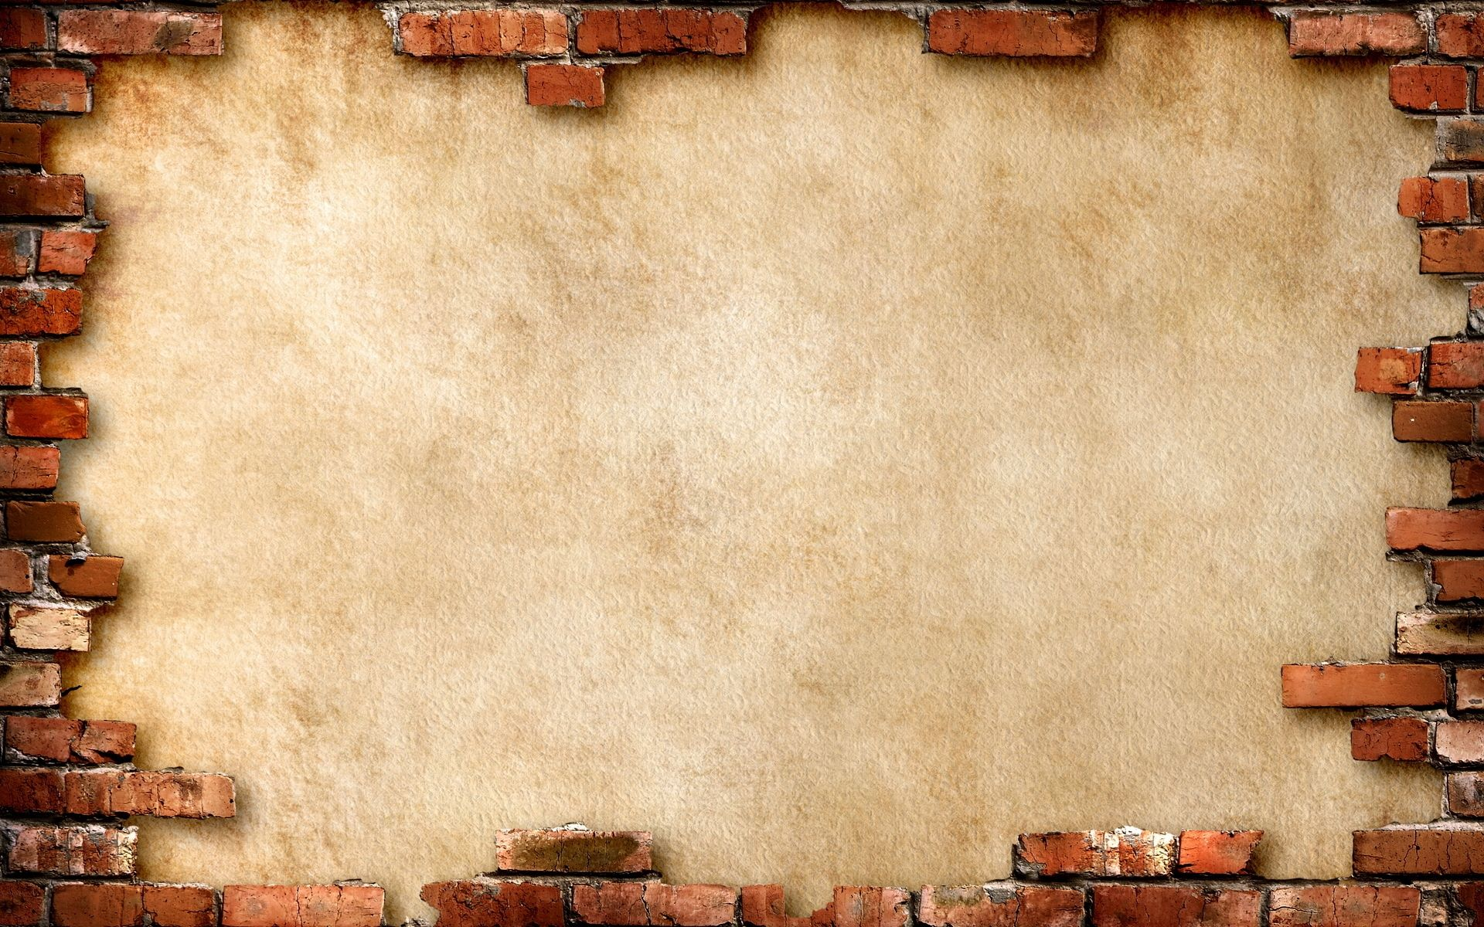
Спортсмены – герои
Великой Отечественной войны

Slide 2
С первых дней войны весь советский народ поднялся на борьбу с фашизмом. Не могли остаться в стороне и спортсмены.
Всесоюзный комитет по делам физической культуры и спорта 25 июня 1941 г. издал приказ
«О работе физкультурных организаций по военной подготовке».
В июле была введена военно-физическая подготовка в старших классах школ и в средних специальных и высших учебных заведениях.

Slide 3
Невозможно назвать всех, кто своими рекордами и достижениями славил советский спорт, был примером для молодёжи в мирное время и кто отдал свою жизнь за отчизну, когда над нею нависла смертельная опасность.
Подвиги спортсменов – сколько их было!
Вот лишь несколько ярких примеров смелости и самоотверженности советских спортсменов на полях сражений.

Slide 4
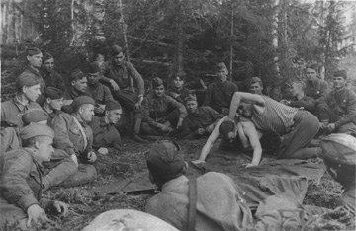
Уже 27 июня 1941 года
из спортсменов-добровольцев были сформированы первые отряды отдельной мотострелковой бригады особого назначения (ОМСБОН).
Спортсмены в бригаде учились минировать шоссейные и железные дороги, стрелять без промаха, бесшумно снимать часовых.
Всего за линию фронта, в 1941-1945 гг. было отправлено свыше 200 оперативных групп, в которые входило более 7000 человек. В тылу противника они пустили под откос 1500 воинских эшелонов с вооружением и гитлеровскими захватчиками, разрушили сотни мостов и переправ, уничтожили 50 самолётов и 145 танков.

Slide 5
Многократный чемпион СССР по боксу Николай Королёв, участвовал во многих боевых операциях отряда ОМСБОН и дважды спасал жизнь командиру, вынося его с поля боя.
Чемпион страны по гребле Александр Долгушин воевал в ОМСБОНе. Выполнял секретные задания под огнём фашистов. Однажды целую ночь переправлял через реку Болву пострадавших товарищей из партизанского отряда на базу своего отряда. Погиб в бою.
Московский мотоциклист Владимир Корнеев служил в мотопехотной части, оборонявшей Сталинград. Спортсмен за одни сутки совершал 400-километровые рейсы по фронтовому бездорожью. Его машина всегда работала, как часы.

Slide 6
Группа боксёра Бориса Галушкина, в которой сражались спортсмены Сергей Щербаков, Алексей Андреев, Виктор Правдин и Иван Головенков выполняла боевые задания в тылу врага.
Необходимо было переправить через линию фронта раненого бойца из партизанского отряда. Спортсмены несли раненого на руках по лесным тропам и вязким болотам 18 суток, ими было пройдено 120км.
За боевые заслуги командиру отряда Борису Галушкину присвоено звание Героя Советского союза посмертно.

Slide 7
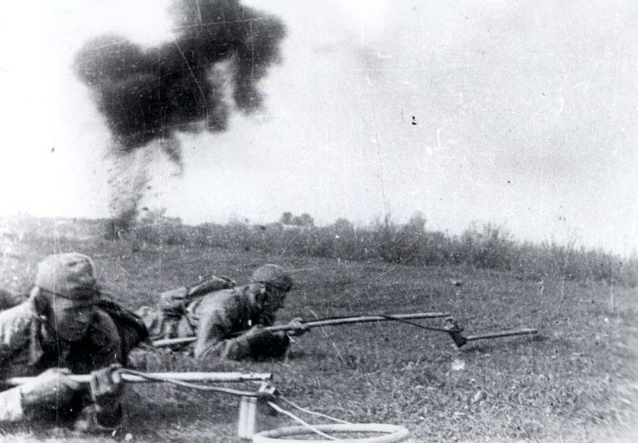
Молодой легкоатлет Михаил Кузнецов добывал на немецких минных полях взрывчатку для своего отряда.
Будучи тяжело раненым при выполнении этой опасной операции, он дал своим товарищам уйти с драгоценным толом, а сам, истекая кровью, отстреливался, прошёл 47 км и вернулся в отряд.

Slide 8
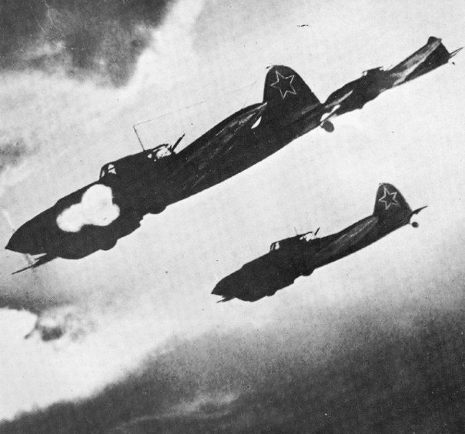
Лыжник Георгий Булочкин летал штурманом на боевом самолёте. В одном из воздушных боёв самолет загорелся, и экипаж вынужден был спрыгнуть на парашютах в расположение вражеских войск.
Семь суток Булочкин нёс тяжело раненого лётчика и спас его. После войны Георгий Булочкин много сделал для развития отечественного биатлона и как один из тренеров сборной, и как старший тренер армейских спортсменов.

Slide 9
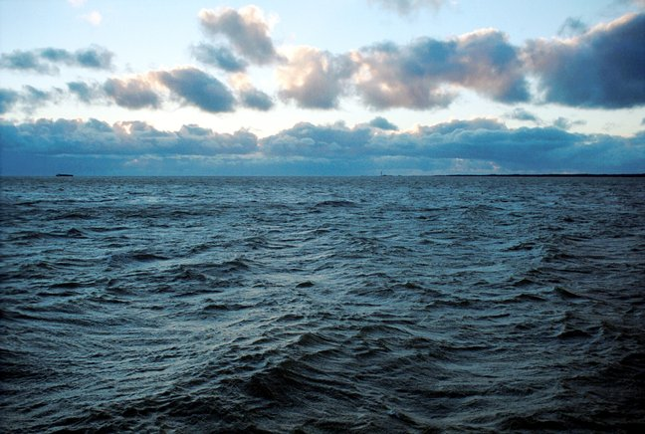
Юрий Курило, неоднократный участник марафонских заплывов на Балтийском и Чёрном морях, в октябре 1941г. проплыл в ледяной воде Ладоги 30 км, своевременно доставив донесение.

Slide 10
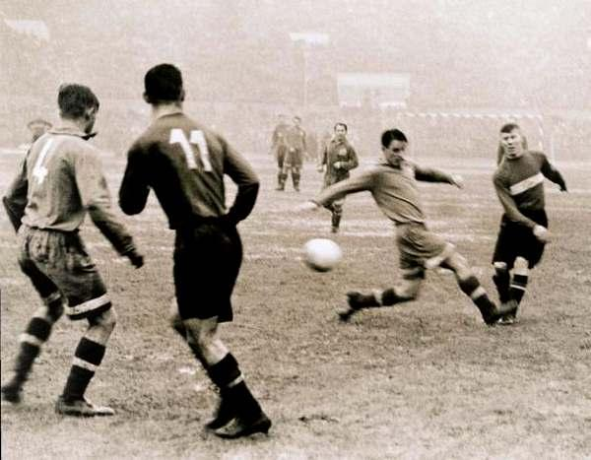
В мае 1942 года в Ленинграде состоялся знаменитый футбольный матч, который так поразил нацистов. Он был призван показать, что люди не сломлены блокадой, что город продолжает жить.
Это был настоящий подвиг!

Slide 11
Играли «Динамо» и команда Ленинградского металлургического завода. Зрителями стали раненые, лечившиеся в расположенных по соседству госпиталях, а также свободные от смены рабочие завода «Вулкан». Многие были истощены, и выход на поле дался им с огромным трудом. «На траву даже не садились, знали: сядешь – сил подняться не будет». Второй тайм футболисты провели под бомбёжкой.
Со счетом 6:0 победила команда «Динамо».

Slide 12
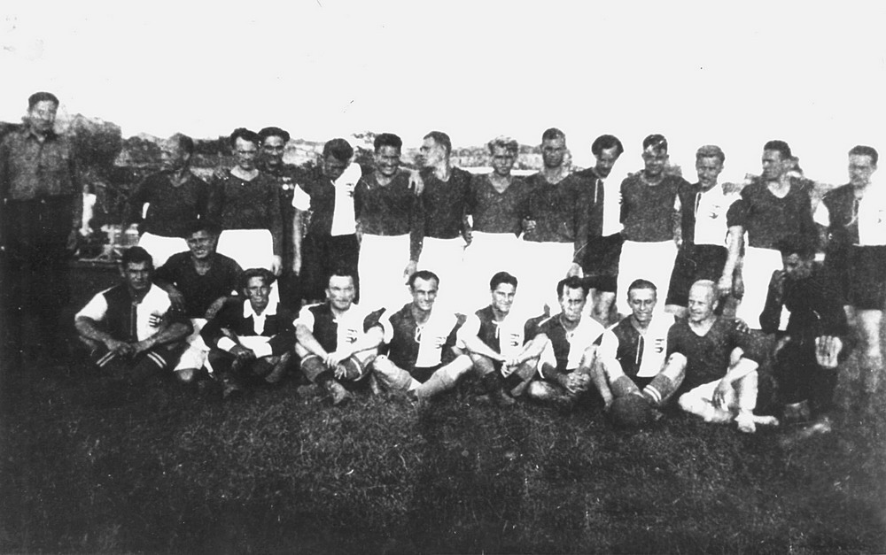
А 9 августа 1942 года в оккупированном Киеве состоялся легендарный «Матч смерти» . Под дулами немецких автоматов сборная команда Киева «Старт» играла с командой «Флакельф», собранной из немецких зенитчиков.

Slide 13
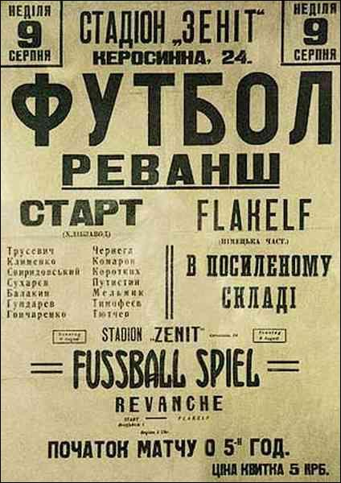
По ходу встречи киевляне проигрывали, однако сумели переломить ход матча и победить — 5:3. Часть состава в итоге была расстреляна, еще несколько игроков«Старта» позже попали в концлагеря.
Один из выживших вспоминал:
«Мы знали, когда решили выиграть у фашистов, что нас ждет расправа, но это не остановило нас…
Были расстреляны наши товарищи Николай Трусевич, Иван Кузьменко, Николай Коротких, Алексей Клименко. Обречены были и остальные.
Нас спасло быстрое наступление Советской армии».

Slide 14
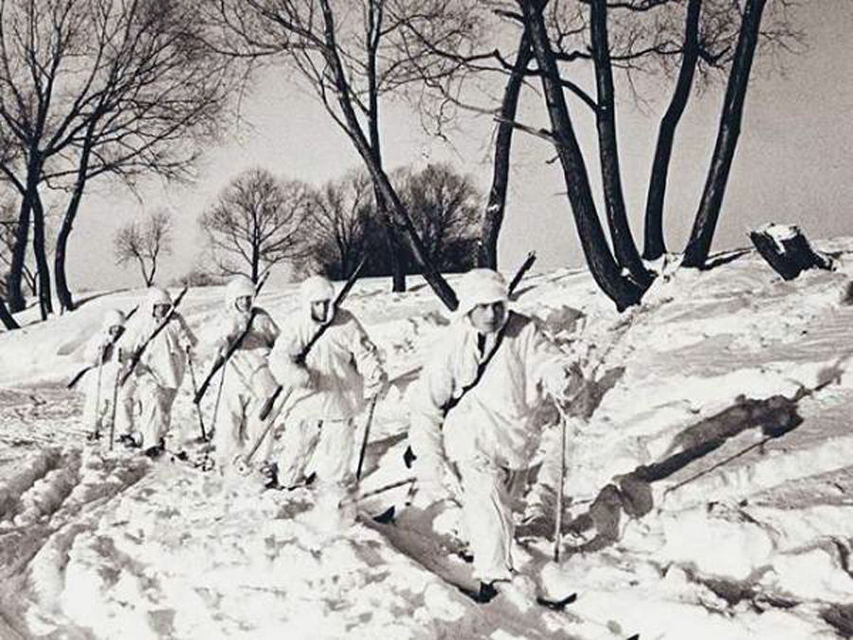
Как только наступила первая военная зима, лыжи нашли самое широкое применение. Лыжные батальоны опережали и окружали врага, устраивали огневые засады на дорогах, перерезали важнейшие его коммуникации, совершали отчаянные рейды преследования.

Slide 15
Из бойцов –лыжников формировались специальные подразделения воздушно –десантных войск, роты разведки, отряды и группы подрывников, истребителей танков и другие части особого назначения. Они наносили чувствительные удары по фашистским захватчикам. Только за первый год войны партизаны – лыжники уничтожили около трёх тысяч вражеских солдат и офицеров, взорвали 87 железнодорожных мостов, пустили под откос более 1000 вагонов с войсками и военными грузами неприятеля, совершили 24 нападения на фашистские аэродромы.

Slide 16
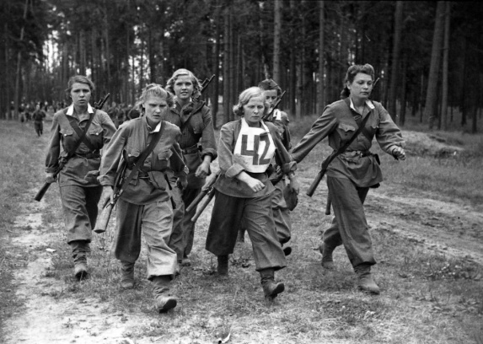
На равных с мужчинами сражались с захватчиками и женщины –
медсёстры, связистки, разведчицы, партизанки. Некоторые из них были командирами танковых экипажей и авиационных эскадрилий.

Slide 17
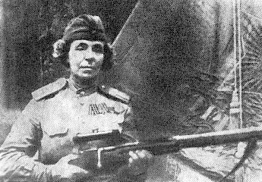
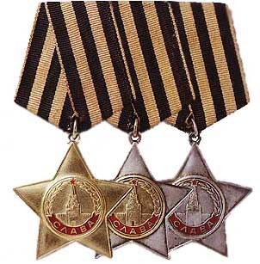
Петрова Нина Павловна (1893-1945) Снайпер. Во время войны ей было уже
50 лет. Полный кавалер ордена Славы (за годы Великой Отечественной войны только четыре женщины были удостоены этого
высочайшего звания). Она учила: «Хороший спортсмен реагирует на опасность на две
секунды раньше, чем нетренированный человек. А за две секунды можно многое сделать: нырнуть в укрытие, спустить курок, ударить штыком...»
В боях Нина Павловна истребила100 вражеских солдат и офицеров. За всю войну ею подготовлено 512 снайперов, но 1 мая 1945 года шальная пуля сразила отважную женщину.

Slide 18
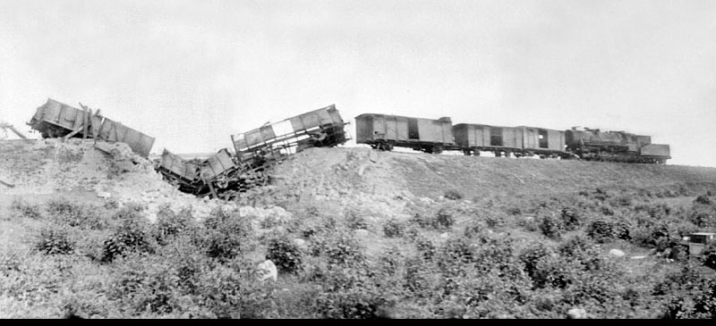
Воспитанница школы тренеров при Ленинградском институте ФК Клавдия Назарова руководила подпольной группой в городе Остров на Псковщине. Она устраивала побеги тем, кто оказался в плену; организовывала крушения поездов и пожары на вражеских лесопилках; помогала партизанам в борьбе с фашистами. По доносу предателя её и ещё троих членов подпольной группы арестовали. Клавдии Назаровой посмертно присвоено звание Героя Советского Союза.

Slide 19
Великая Отечественная война
дала сотни примеров, когда отличная физическая закалка и спорт помогали нашим бойцам успешно выполнять самые трудные боевые задания.
Многие спортсмены были удостоены высоких правительственных наград за мужество и героизм в боях с фашистами.

Slide 20
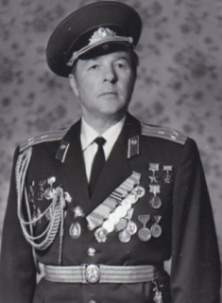
Звания Героя Советского Союза был удостоен лейтенант Анатолий Рыжиков, занимавшийся лёгкой атлетикой и гимнастикой. Рыжиков, служивший на погранзаставе, встретил врага с оружием в руках в первый же день войны. С шестью бойцами он сумел уничтожить гранатами несколько вражеских огневых точек, умело прикрывая отход наших подразделений.

Slide 21
Орденами и медалями за боевые дела отмечен штангист Александр Донской. Он по заданию командира партизанского отряда, приняв на себя роль сельского священника, прятал в церкви оружие и готовил боевую группу, с которой ушёл воевать в волынские леса. Гитлеровцы были бы немало удивлены, узнав, что под рясой «батюшки» скрывается чемпион Украины по тяжёлой атлетике. Свои ратные подвиги Донской совершал и воюя в партизанском отряде. За время пребывания в диверсионной группе Донской записал на свой личный счёт 9 пущенных под откос вражеских эшелонов и две автомашины с живой силой и техникой.

Slide 22
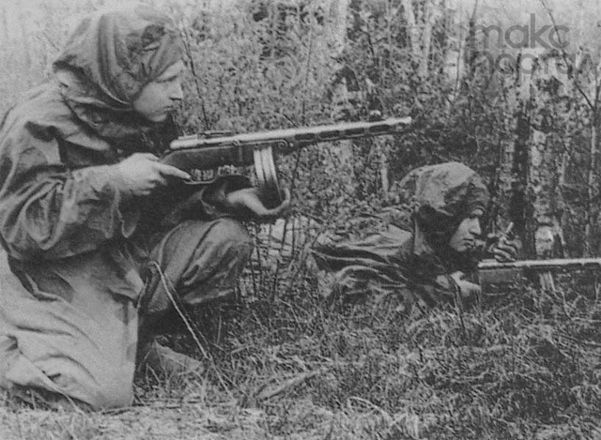
Герой Советского Союза генерал армии Петров сказал: «Каждый спортсмен стоит в бою нескольких рядовых бойцов, а взвод спортсменов – надежнее батальона, если предстоит сложная боевая операция».

Slide 23
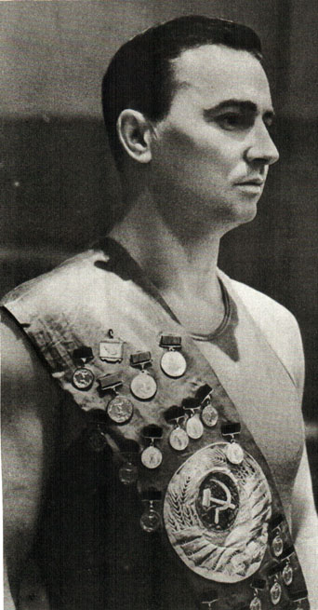
Леонид Мешков – один из легендарных отечественных пловцов. Был фронтовым разведчиком на ленинградском фронте. Выполняя задание со своим другом, они были обстреляны фашистами. Раненый в руку, подхватив другою рукой своего раненого товарища, он проплыл через реку, работая только ногами.
Мужество, высокое мастерство в плавании, выносливость помогли сохранить жизнь себе, раненому товарищу и выполнить боевое задание. После ранения комиссован, но вернулся в большой спорт и с 1947 года установил 5 мировых рекордов.

Slide 24
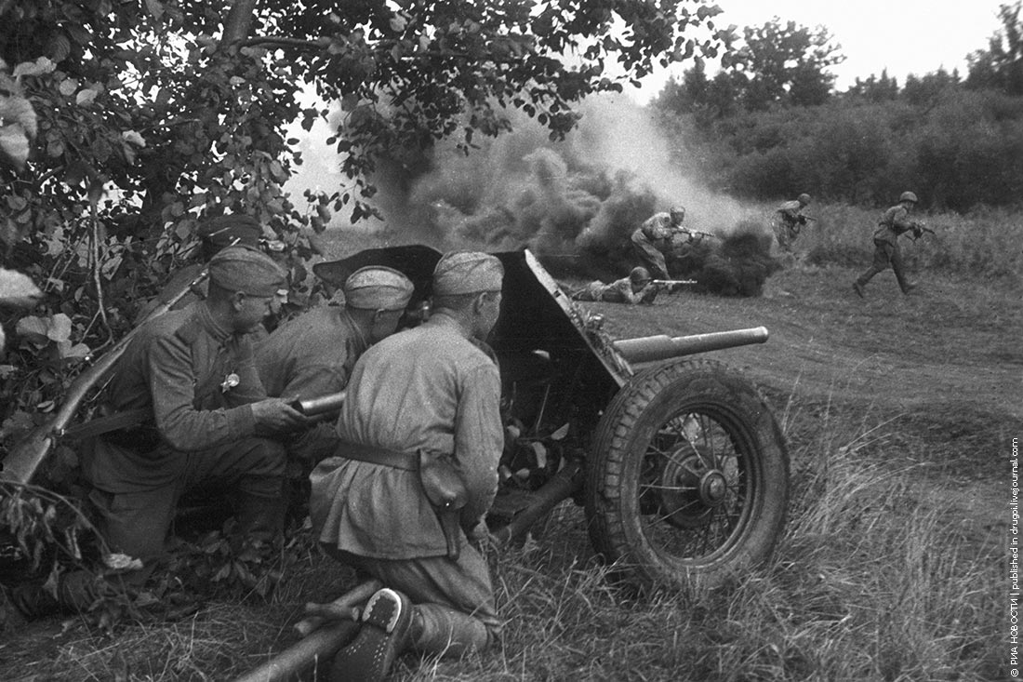
Неоднократный чемпион Украины по классической борьбе Григорий Малинко во время Великой Отечественной войны был артиллеристом. Однажды Григорий Малинко, защищая подступы к атакуемому немцами селу, остался один со своим орудием. Отличаясь необыкновенной силой,
Малинко перетаскивая вручную полуторатонное (1500кг) орудие и снаряды, быстро менял огневые позиции и открывал беглый артиллерийский огонь. Гитлеровцам, полагавшим, что стрельбу ведут по крайней мере несколько орудийный расчётов, и в голову не могло придти, что бой ведёт всего один человек.

Slide 25
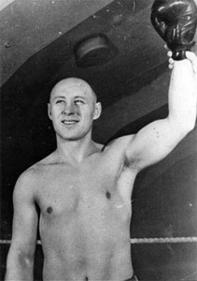
Применять на войне свои спортивные навыки пришлось и заслуженному мастеру спорта по боксу Николаю Королёву.
Лучший в СССР 30-40 гг., один из сильнейших мастеров в истории советского бокса, Николай Королёв провел на ринге в общей сложности 219 боёв и в 206 одержал победу.
Девять раз он становился чемпионом СССР в тяжёлой категории и пять раз был абсолютным чемпионом страны.

Slide 26
Сразу же после объявления войны Николай записывается добровольцем и воюет в составе ОМСБОН. Вскоре он отправляется с партизанским отрядом в тыл врага. Однажды, выходя из окружения, Николай Королёв взвалил своего раненого командира на плечи и понёс. Неожиданно они наткнулись на немцев. Королёв, подняв руки, пошёл навстречу врагам. Фашисты решили, что партизан идёт сдаваться и стрелять не стали. Приблизившись вплотную, Королёв молниеносными ударами нокаутировал пятерых(!) гитлеровцев, забрал автомат и пристрелил ещё одного. Путь в лес был открыт. Свыше километра пришлось ему нести командира, пока их не встретили свои.
Вот так спортивная подготовка помогла Николаю Королёву спасти свою жизнь и жизнь командира. За этот подвиг он был награждён орденом Боевого Красного Знамени.

Slide 27
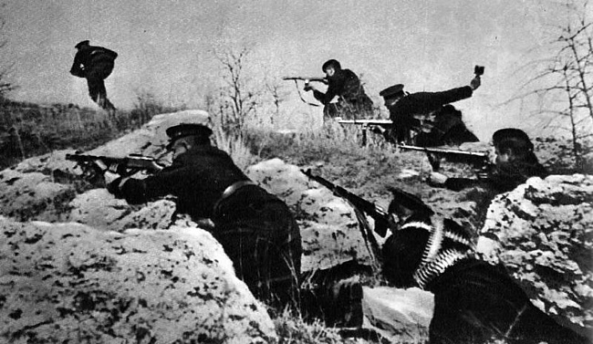
Другой штангист Аркадий Авакян воевал в Заполярье. Он был удостоен звания заслуженного мастера спорта, но не за спортивные достижения, а за воинский подвиг. В одном из боев Авакян повёл в атаку моряков. Вскоре завязалась рукопашная схватка с противником. В её ходе наш атлет ударом кулака (!) убил немецкого офицера!

Slide 28
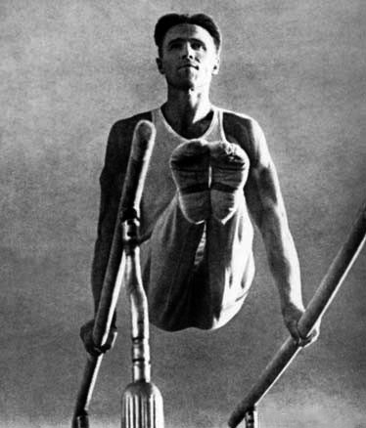
Далеко не все вернулись с той самой кровавой войны…
Но на послевоенной Олимпиаде в1952 году в Хельсинки (Финляндия) четверть команды состояла из участников Великой Отечественной войны!
Настоящим героем стал абсолютный чемпион Олимпийских Игр в 1952 году по гимнастике Виктор Чукарин (бывший боец Красной Армии, прошедший все ужасы фашистских концлагерей), повторивший свой успех и в 1956 году в Мельбурне и ставший в общей сложности 7-ми кратным Олимпийским чемпионом!

Slide 29
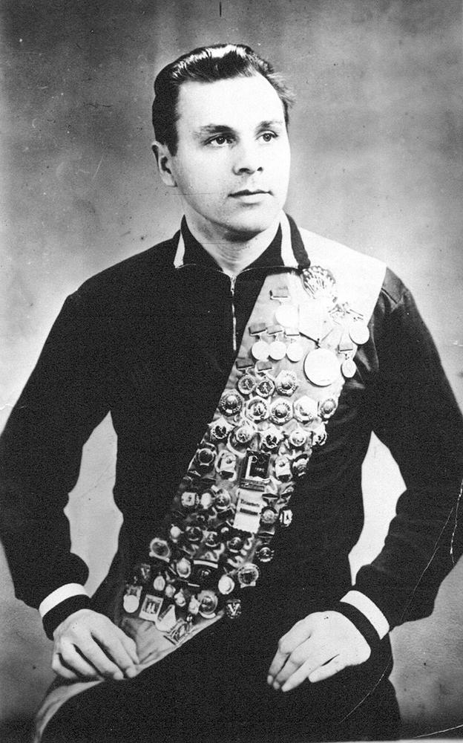
Александр Ануфриев, ветеран – пулемётчик, был ранен на войне в обе ноги, но смог завоевать Бронзовую медаль на Олимпиаде в 1952 году в беге на 10 км.

Slide 30
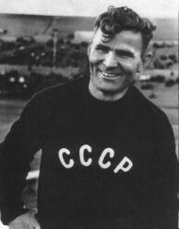
Так же выступал на Олимпиаде в Хельсинки и удостоенный в годы войны нескольких наград разносторонний атлет, метатель и барьерист Александр Канаки.
На фронте разрывная пуля попала в руку, раздробив лучевую кость. Казалось, о занятиях спортом не могло быть и речи. Даже врачи не верили, что он сумеет вернуться в строй действующих спортсменов. Однако Александр Канаки долгие месяцы упорно тренировал повреждённую руку и вновь вышел на стадион. Более того, подполковник Канаки добился выдающихся результатов, шесть раз превысил всесоюзные рекорды в метании молота!

Slide 31
Трудно перечислить имена всех советских спортсменов, участвовавших в Великой Отечественной войне. Их сотни и тысячи.
С каждым годом события Великой Отечественной как бы удаляются от нас.
Все меньше среди нас солдат, которые в 1941 году встали грудью на защиту нашей Родины, а в победном 1945 вернулись домой.

Slide 32
Честь и слава погибшим
и тем, которые навсегда ушли вслед за своими фронтовыми товарищами уже после войны!
Честь и слава живущим – мы обязаны им всем, что у нас есть, и прежде всего жизнью!

